Slide 1

Mgr.Iva Štancíková
Matematika 3.ročník
Matematika a její aplikace
VY_32_INOVACE_nasobenidesitkamistovkami_05

Slide 2
Násobení desítkami
1.10 = 10
2.10 = 20
3.10 = 30
4.10 = 40
5.10 = 50
6.10 = 60
7.10 = 70
8.10 = 80
9.10 = 90
10.10 = 100
Notes:
http://office.microsoft.com

Slide 3
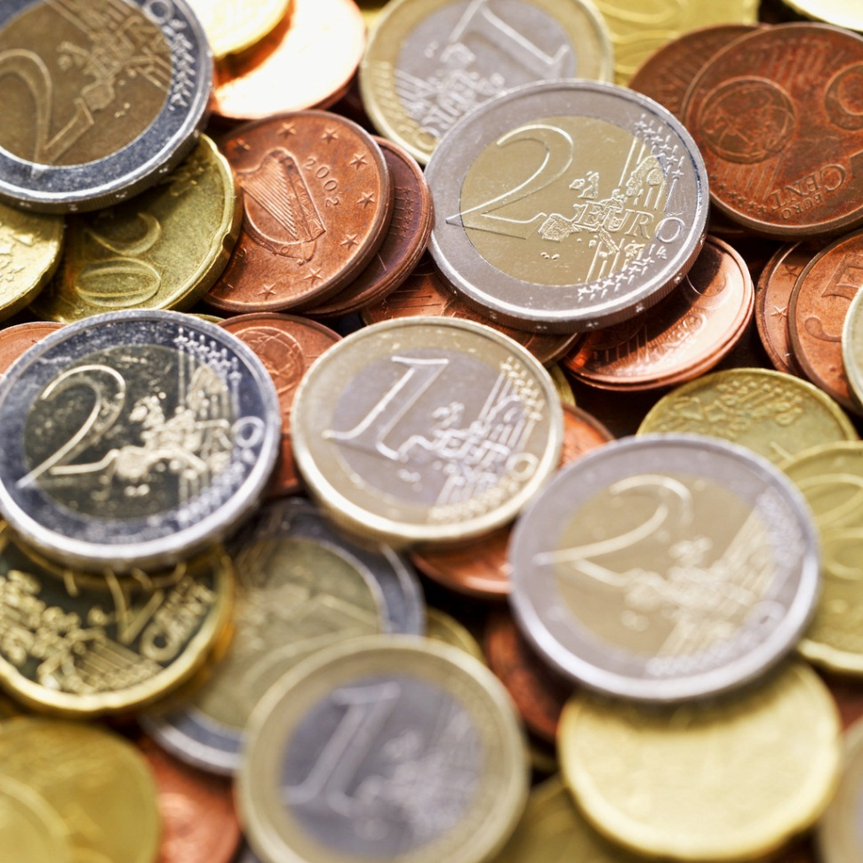
Násobení stovkami
1.100 = 100
2.100 = 200
3.100 = 300
4.100 = 400
5.100 = 500
6.100 = 600
7.100 = 700
8.100 = 800
9.100 = 900
10.100 = 1000
Notes:
http://office.microsoft.com

Slide 4
Vyzkoušej se
5.10 =
5.100 =
10.100 =
100. 6 =
4. 10 =
100. 8 =
100.10 =
40
600
1000
50
800
1000
500

